Slide 1
AKADEMİK KURUL TOPLANTISI
2023
SOSYAL HİZMET BÖLÜMÜ

Slide 2
Bölüm Bilgisi
Sosyal Hizmet Bölümü:
Eğitim dili Türkçe olup
2022 yılında öğrenci alımına başlamıştır.

Slide 3
Misyon ve Vizyon
Misyon
Sosyal Hizmet Bölümü sosyal adaleti sağlamaya yönelik öğretim, araştırma, uygulama ve diğer bilimsel faaliyetlerde bulunur.
Bölüm, yerel, ulusal ve küresel düzeyde karmaşık sosyal, çevresel ve ekonomik zorlukları ele almak için yetkin ve etik değerlere sahip uzmanlar yetiştirerek, adil ve eşitlikçi bir toplum yaratmaya katkıda bulunur.
Vizyon
Çağdaş sosyal hizmet eğitimi çerçevesinde evrensel standartları gözeterek, değişen toplumsal yapı içinde dezavantajlı nüfus gruplarına yönelik etkili müdahaleler gerçekleştirebilecek düzeyde meslek elemanları yetiştirebilmek.
Evrensel ve yerel sosyal hizmet bilgisinin üretilmesine katkıda bulunmak,
Sosyal hizmet uygulamalarına ilişkin yeni politika önerileri ve uygulama yöntemleri üretmek,
Ulusal ve uluslararası paydaşlarla işbirliği içerisinde kaliteli ve çağdaş sosyal hizmet eğitimini gerçekleştirmektir.

Slide 4
Bölüm Yönetimi
Sosyal Hizmet Bölümü Başkanı Doç. Dr. Ayşe ALİCAN ŞEN
Bölüm Başkan Yardımcısı Dr. Öğr. Üyesi Elif DEMİRBAŞ
Sosyal Hizmet Bölümü Öğretim Üyeleri Dr. Öğr. Üyesi Aysel TEKGÖZ OBUZ
Dr. Öğr. Üyesi Mustafa Çağrı AYALP

Slide 5
Öğrenci Sayısı
56
Öğrenci Sayısı
Bölüm | Öğrenci Sayıları
Sosyal Hizmet | 2022 | 2023
İktisadi ve İdari Bilimler Fakültesi | 52

Slide 6
Öğrenci Kontenjanları ve Doluluk Oranları
Öğrenci Kontenjanları
Öğrenci Kontenjanları ve Doluluk Oranı - 2023
 | YKS Kontenjanı | YKS sonucu Yerleşen | Boş Kalan | Doluluk Oranı
Sosyal Hizmet Bölümü | 50 | 54 | - | %100

Slide 7
Öğrenci Topluluğu
Lösemili Çocuklara Fayda Öğrenci Topluluğu
Akademik Danışman: Doç.Dr. Ayşe ALİCAN ŞEN
Kızılay Öğrenci Topluluğu
Akademik Danışman: Dr.Öğr.Üyesi Elif DEMİRBAŞ
Sosyal Hizmet Öğrenci Topluluğu
Akademik Danışman: Dr.Öğr.Üyesi Aysel TEKGÖZ OBUZ

Slide 8
Yayın Sayısı
YIL | Makale |  | Tam Metin Bildiri |  | Özet Bildiri |  | Kitap |  | Kitap Bölümü |  | Toplam Yayın | Öğretim Elemanı Sayısı | Öğretim Elemanı Başına Düşen Yayın
 | Uluslararası | Ulusal | Uluslararası | Ulusal | Uluslararası | Ulusal | Uluslararası | Ulusal | Uluslararası | Ulusal
2021 | 3 | 2 | - | - | - | - | 1 | - | 3 | - | 9 | 4 | 2.25
2022 | 1 | - | - | - | 6 | 5 | - | - | 4 | 1 | 17 | 6 | 2,83
2023 | 2 | 2 |  |  |  |  |  |  | 4 | 3 | 11 | 5 | 2,2

Slide 9
Makaleler
YIL | SCI, SCI-Expanded, SSCI ve AHCI Kapsamındaki Dergilerde Yayımlanmış Araştırma Makalesi | Alan İndeksli Dergilerde Yayımlanmış Makale (ESCI-SCOPUS) | ULAKBİM TR Dizin Tarafından Taranan Dergilerde Yayımlanan Makaleler | Diğer Uluslararası Dergilerde Yayımlanmış Makaleler | Diğer Ulusal Dergilerde Yayımlanmış Makaleler | Toplam Makale | Öğretim Elemanı Sayısı | Öğretim Elemanı Başına Düşen Makale Sayısı
2021 | - | 2 | 1 |  | 2 | 5 | 4 | 1,25
2022 | - | - | 1 | - | - | 1 | 6 | 0,15
2023 | 1 |  | 1 | 1 |  | 3 | 5 | 0,6

Slide 10
Toplam Yayın Sayısı
YIL | SOSYAL HİZMET BÖLÜMÜ
2021 | 9
2022 | 17
2023 | 11

Slide 11
Lisansüstü Eğitim
Yüksek Lisans Öğrenci Sayısı:
Sosyal Hizmet: 15

Slide 12
FAALİYETLER (2023) / BÖLÜM
YILI | 2023
Konferans
Çalıştay
Panel | 1
Söyleşi
Webinar
Eğitim Semineri | 2
Sempozyum
Kongre
Bilimsel Toplantı
Workshop
Yarışma
Sergi
Teknik Gezi | 1
Dinleti /Konser
Tiyatro
Farkındalık Etkinliği | 1
Kutlama / Tören
T O P L A M | 5

Slide 13
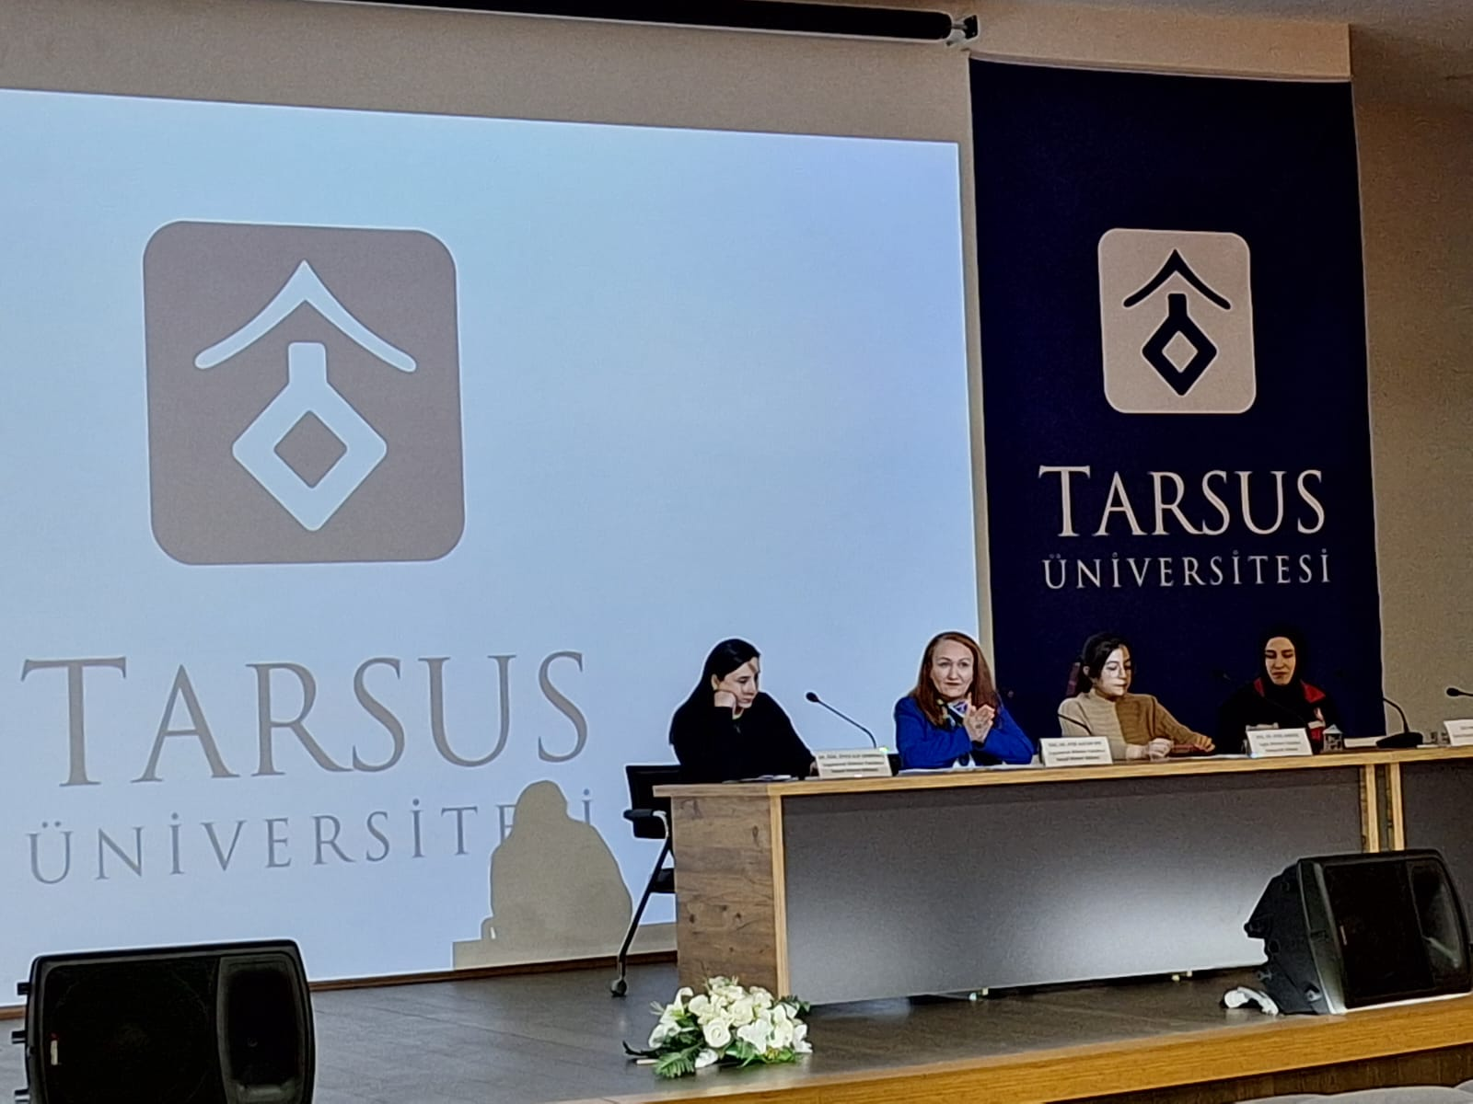
Panel
Moderatör
Dr. Öğr. Üyesi Elif DEMİRBAŞ Tarsus Üniversitesi Uygulamalı Bilimler Fakültesi Sosyal Hizmet Bölümü
“İlişki Bağımlılığı”
Konuşmacı
Doç.Dr. Aysel AKBENİZ Tarsus Üniversitesi Sağlık Bilimleri Fakültesi Hemşirelik Bölümü
“Kadınların Güçlenme Mücadelesi: Kadın Konukevleri Deneyimi”
Konuşmacı
Doç. Dr. Ayşe ALİCAN ŞEN Tarsus Üniversitesi Uygulamalı Bilimler Fakültesi Sosyal Hizmet Bölümü
«Kadına Yönelik Şiddetle Mücadele: Tarsus Sosyal Hizmet Merkezi Çalışmaları»
Ezgi YARDIMCI Tarsus Sosyal Hizmet Merkezi, Sosyolog

Slide 14
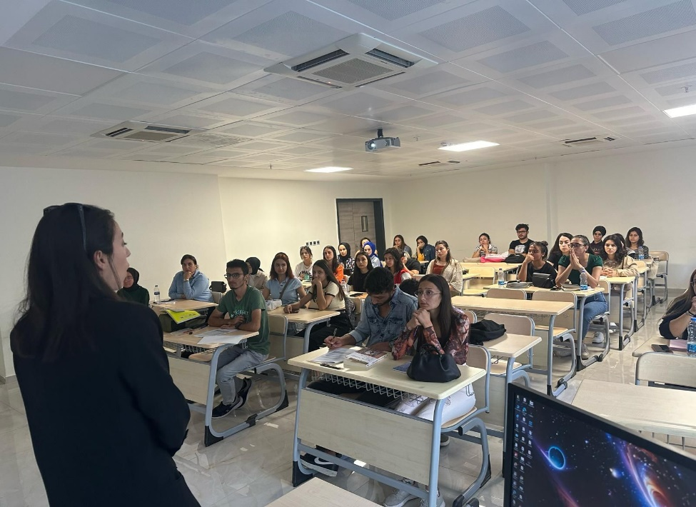
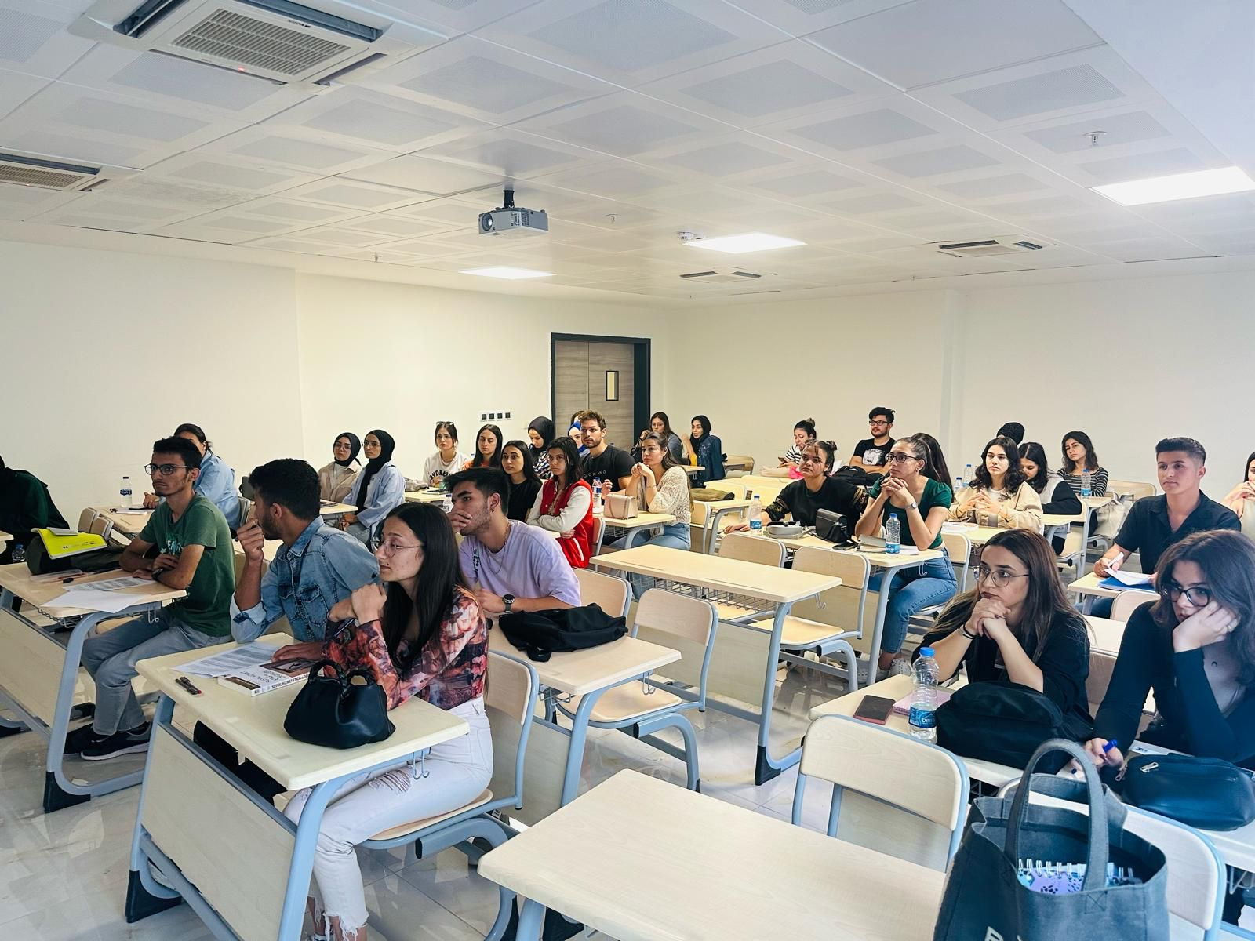
Farkındalık Etkinliği
«Zihinsel Yetersiz Çocukları Yetiştirme ve Koruma Vakfı Tanıtım Faaliyeti"
Konuşmacı: ZİÇEV Müdürü ve Psikolog
Tarih: 07.11.2023
Saat: 14.00

Slide 15
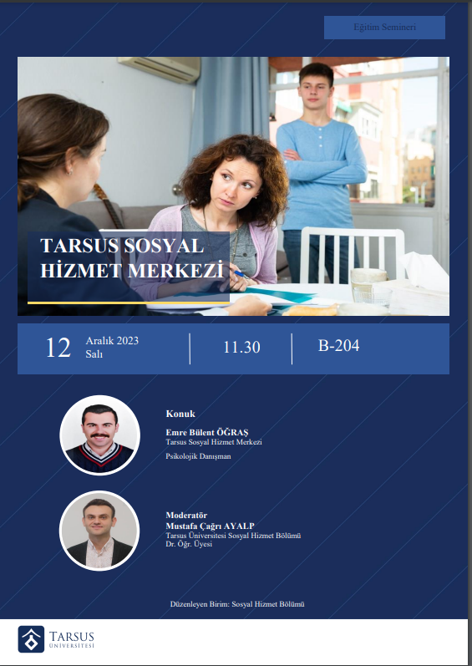
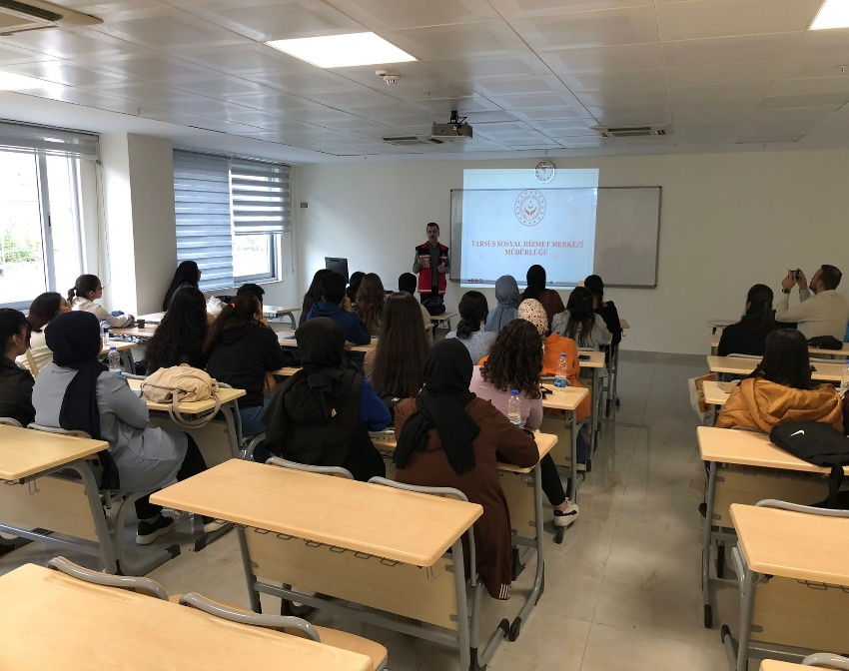
Eğitim Semineri
TARSUS SOSYAL HİZMET MERKEZİ
Tarih: 12.12.2023
Saat:11:30

Slide 16
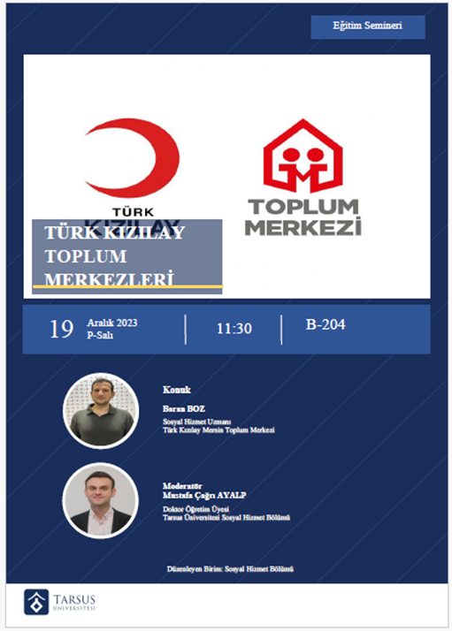
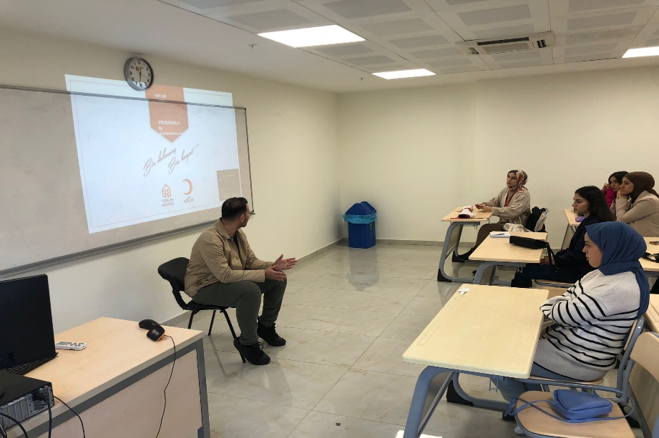
Eğitim Semineri
TÜRK KIZILAY TOPLUM MERKEZLERİ
Tarih: 19.12.2023
Saat:11:30

Slide 17
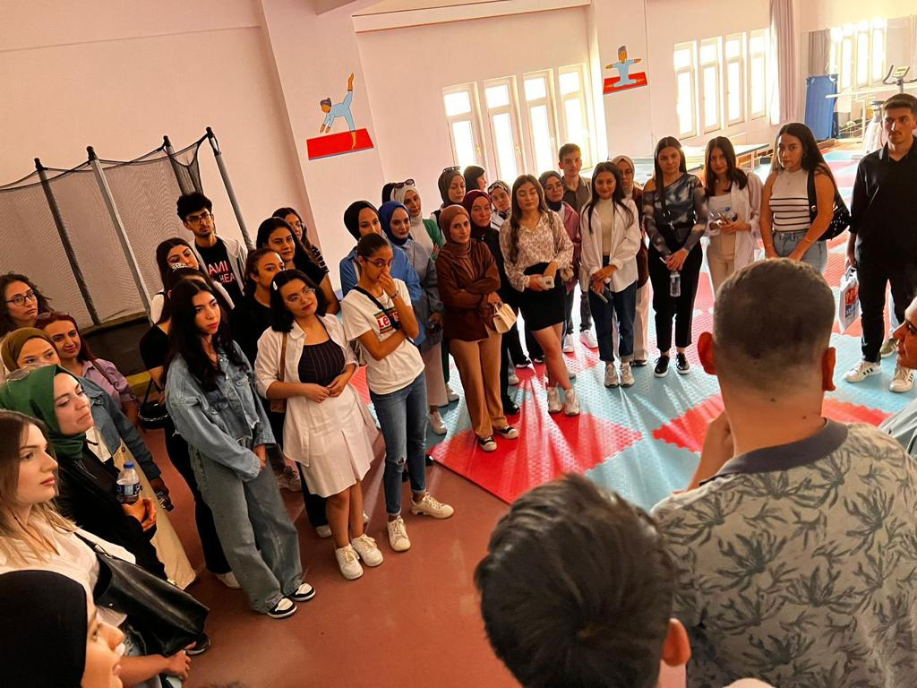
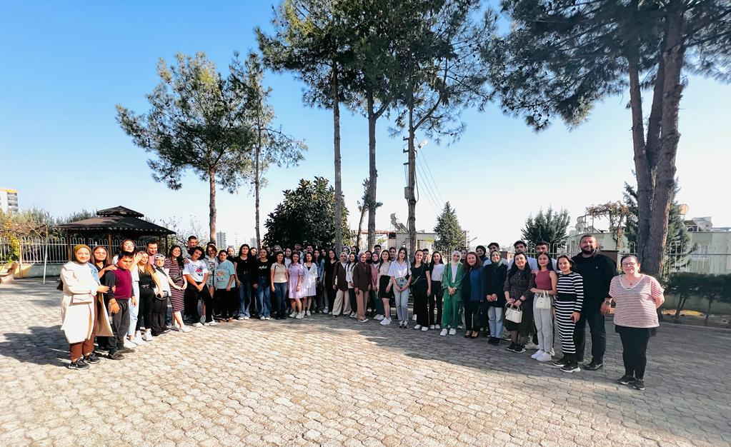
Teknik Gezi
Zihinsel Yetersiz Çocukları Yetiştirme ve Koruma Vakfı

Slide 18
Projeler
TÜBİTAK 2237 Eğitim Etkinlikleri Desteği-Yenilikçi Öğrenme Projesi
Yürütücü: Dr.Öğr.Üyesi Elif DEMİRBAŞ
BAP Kahramanmaraş Merkezli Depremden Etkilenen Depremzedelerin Deprem Algısı Ve Göç Eğilimi: Mersin Tarsus İlçesi Örneği (Proje)
Yürütücü: Doç.Dr.Ayşe ALİCAN ŞEN
BAP Tarsus Üniversitesi Ekseninde Kent Kimliği ve Algısı
Yürütücü: Dr.Öğr.Üyesi Elif DEMİRBAŞ

Slide 19
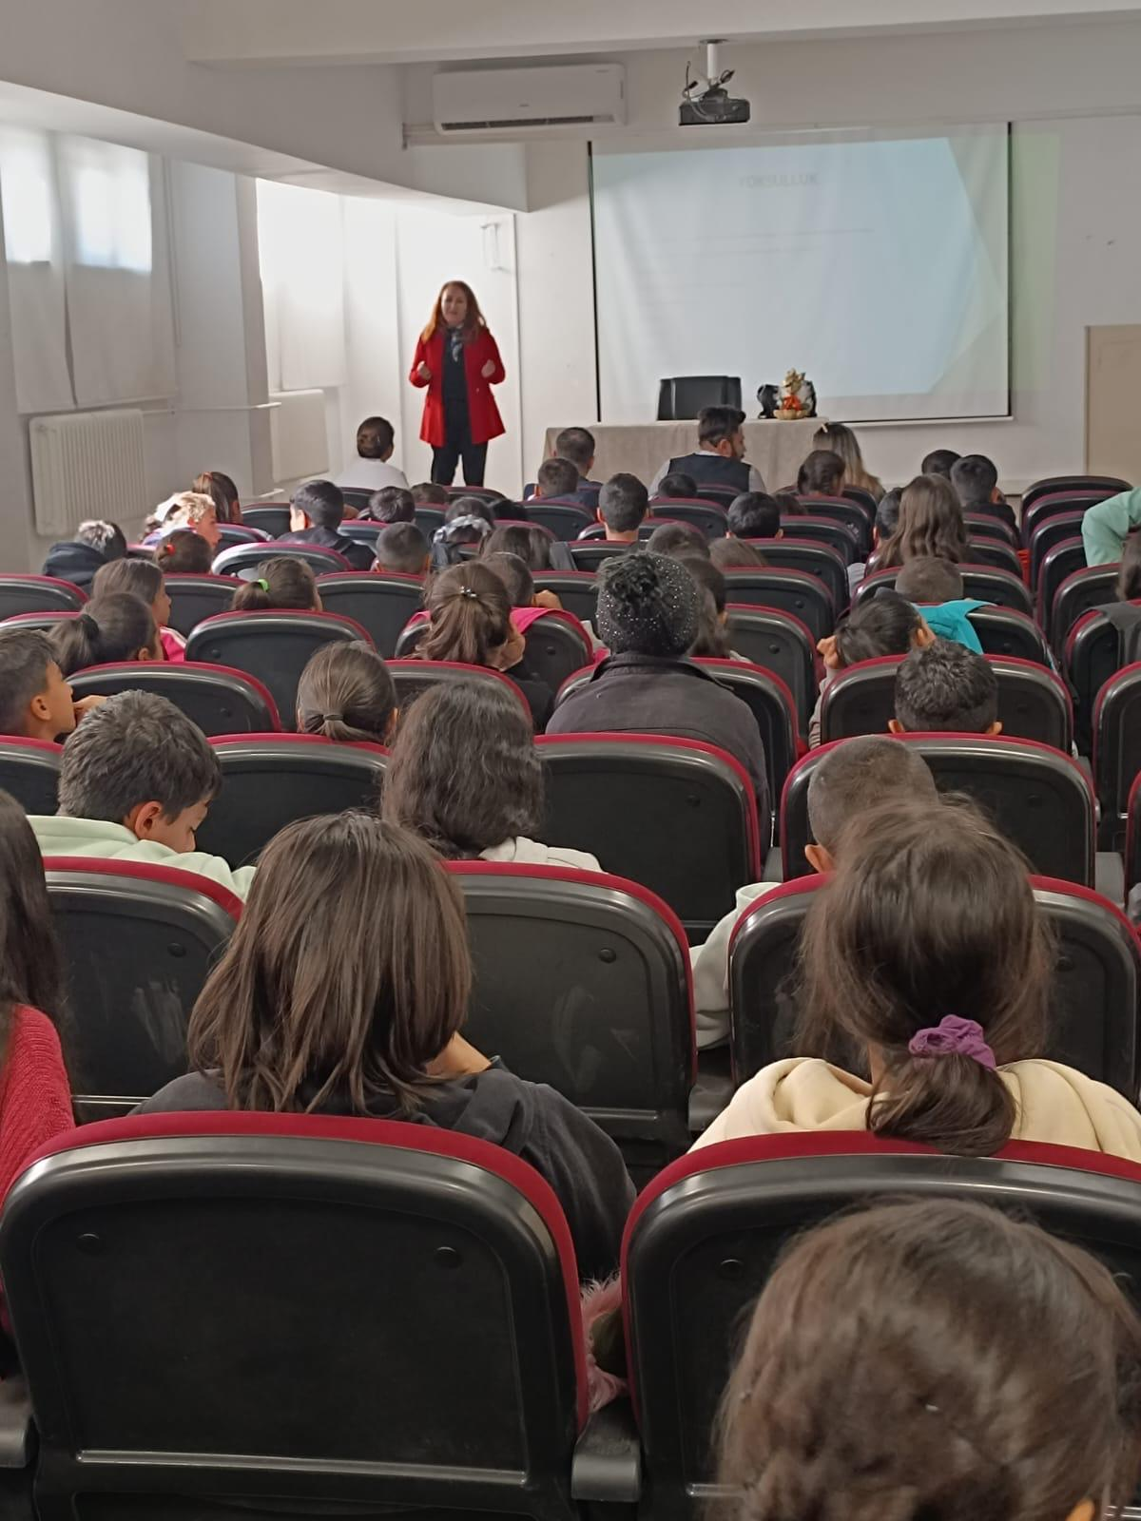
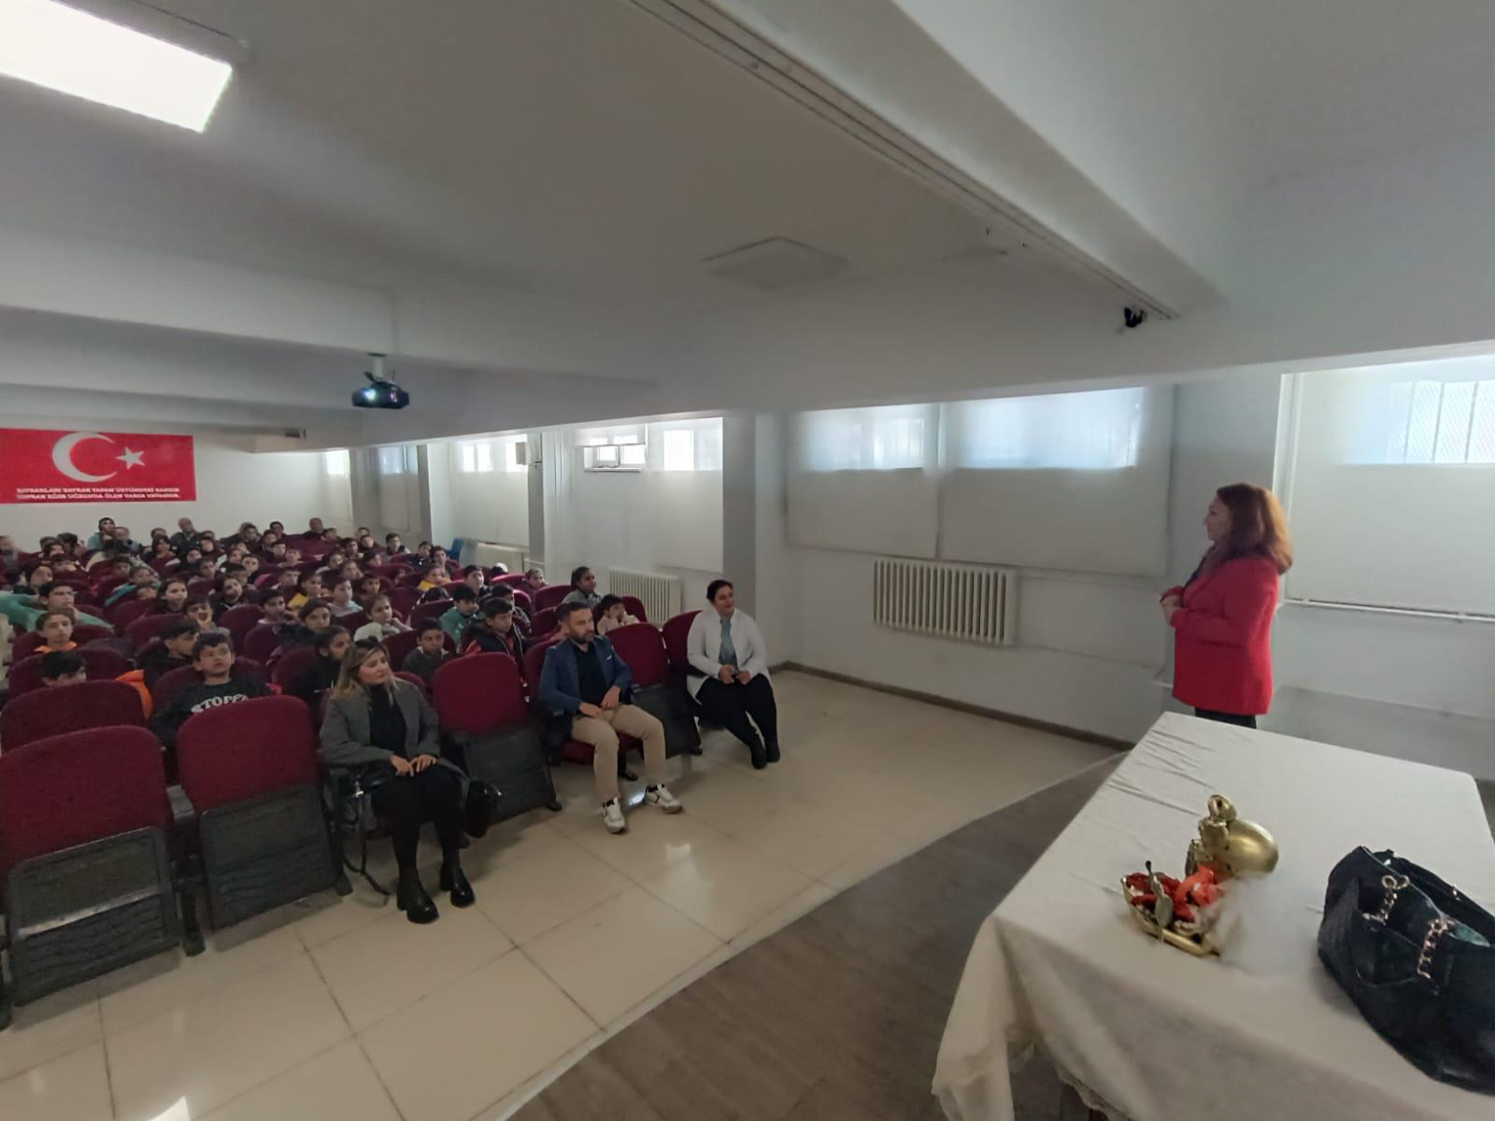
TÜBİTAK BİLİM SÖYLEYİŞİLERİ
«Kadın Yoksulluğu ile Mücadelede
Kadın Kooperatiflerinin Rolü»
Konuşmacı: Doç.Dr.Ayşe ALİCAN ŞEN
Yer: Mütercim Asım Ortaokulu Gaziantep
Tarih: 23.11.2023

Slide 20
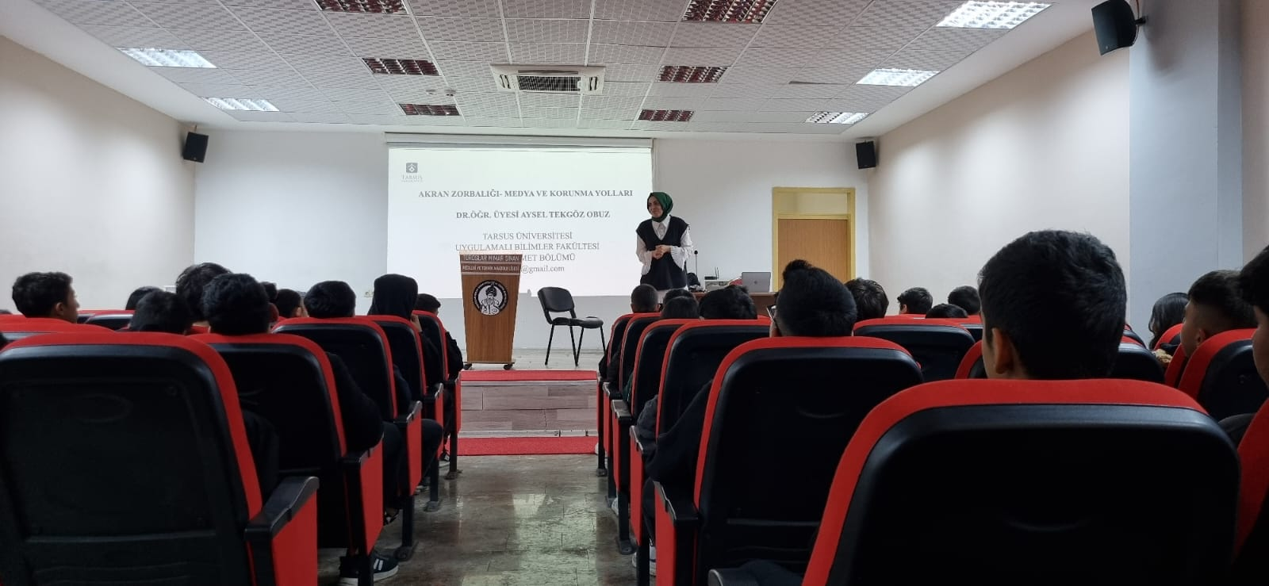
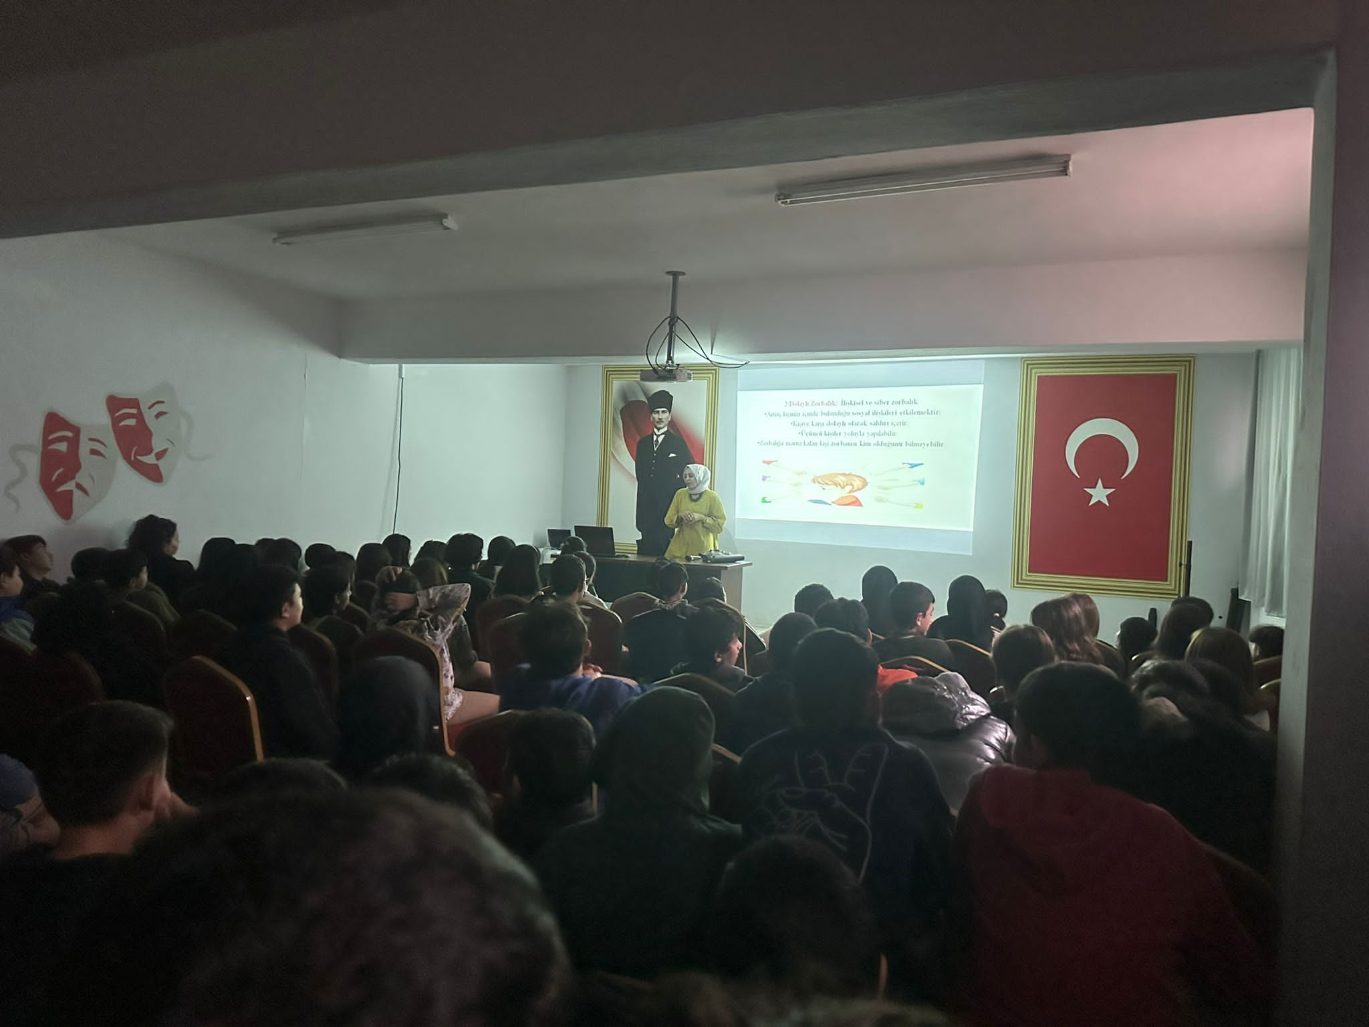
TÜBİTAK BİLİM SÖYLEYİŞİLERİ
«Akran Zorbalığı»
Konuşmacı: Dr.Öğr.Üyesi Aysel TEKGÖZ OBUZ
Yer: Toroslar MTA Lisesi Mersin
Tarih: 01.12.2023
Yer: Şehit Mustafa Sarı Ortaokulu Mersin
Tarih: 08.12.2023

Slide 21
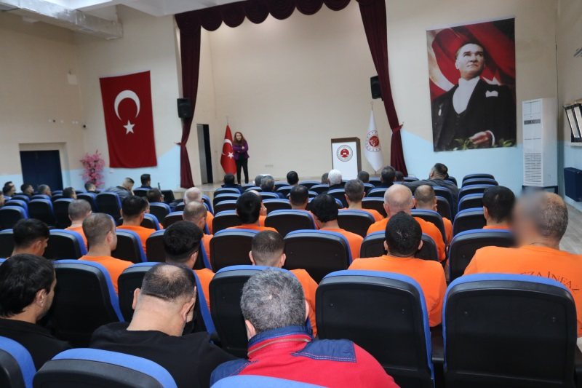
Doç.Dr. Ayşe ALİCAN ŞEN
Tarsus T1 CİK Kadına Yönelik Şiddet Eğitimi
Hedef Kitle: Tarsus T1 Kapalı Cezaevi Hükümlüleri
Tarih: 30.11.2023
2. Tarsus T2 CİK Kadına Yönelik Şiddet Eğitimi
Hedef Kitle: Tarsus T2 Kapalı Cezaevi Personeli
Tarih: 30.11.2023

Slide 22
Topluma Katkı
3. Tarsus T1 CİK Aile Danışmanlığı Eğitimi 4. Tarsus T2 CİK Aile Danışmanlığı Eğitimi
Hedef Kitle: Tarsus T1 Kapalı Cezaevi Hükümlüleri Hedef Kitle: Tarsus T2 Kapalı Cezaevi HükümlüleriTarih: 07.12.2023 Tarih: 07.12.2023
5. Tarsus T1 CİK Etkili İletişim Eğitimi 7. Tarsus Belediyesi Eğiticilerin Eğitimi
Hedef Kitle: Tarsus T2 Kapalı Cezaevi Hükümlüleri Hedef Kitle: Belediye Personeli
Tarih: 21.12.2023 Tarih: 17.03.2023
6. Tarsus T2 CİK Etkili İletişim Eğitimi
Hedef Kitle: Tarsus T2 Kapalı Cezaevi Hükümlüleri
Tarih: 21.12.2023

Slide 23
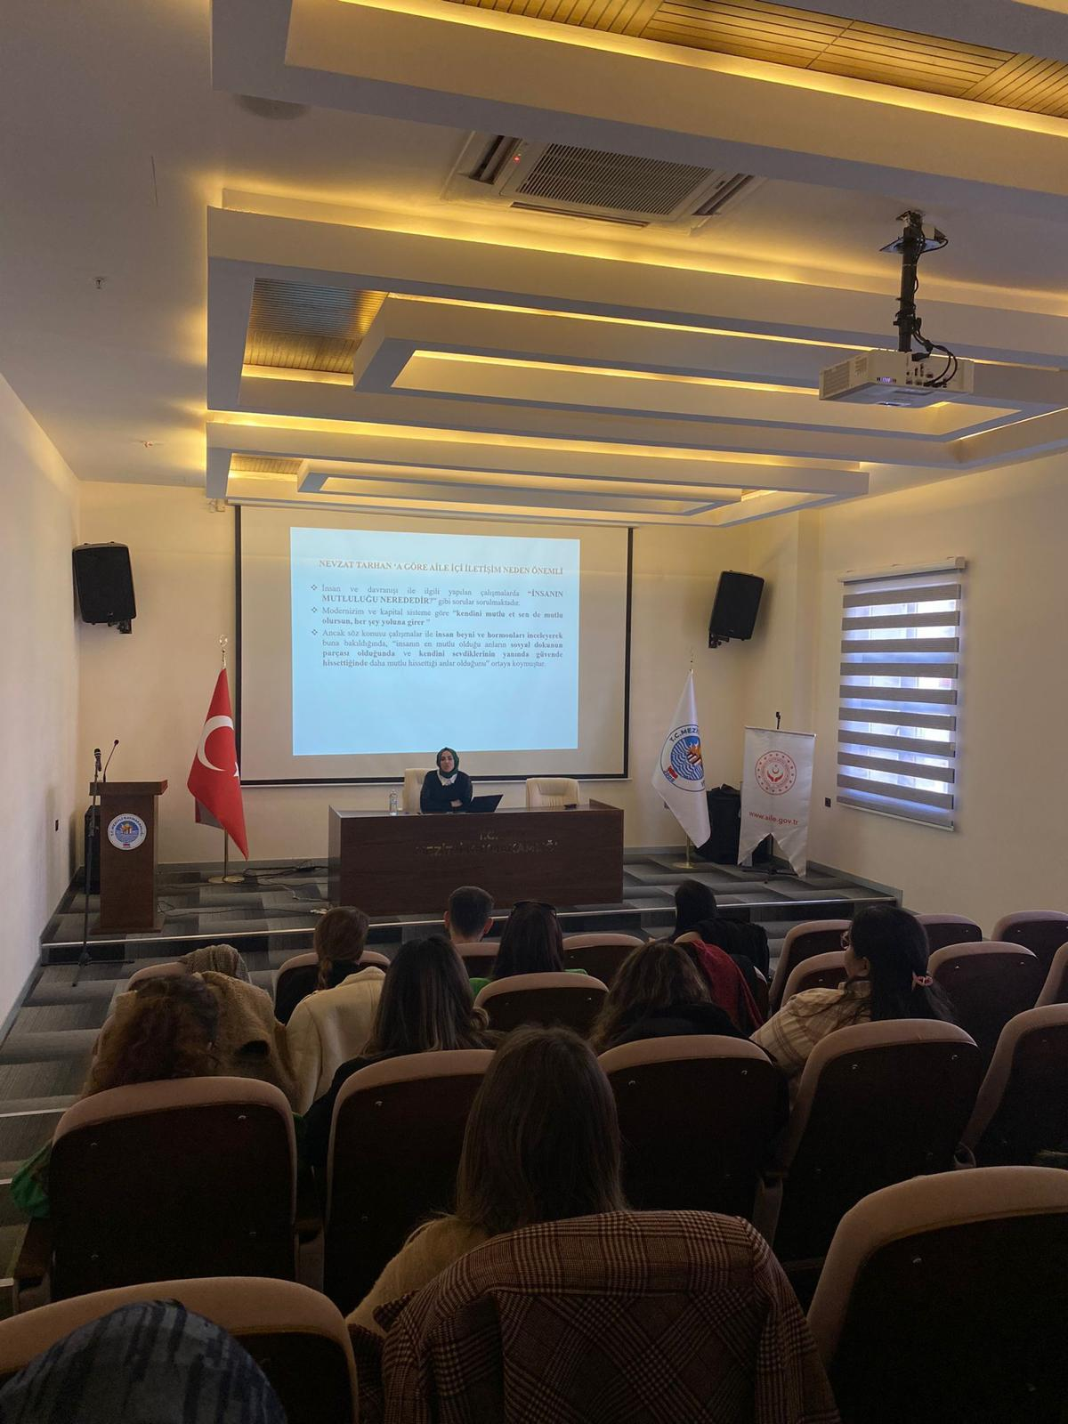
Topluma Katkı
Dr.Öğr.Üyesi Aysel TEKGÖZ OBUZ
1. Mersin ASHB İl Müd. Evlilik Öncesi ve Sonrası İletişim
Hedef Kitle: ASHB Uzman Personel
Tarih: 29.12.2023
2. Tarsus Belediyesi Eğiticilerin Eğitimi
Hedef Kitle: Belediye Personeli
Tarih: 17.03.2023

Slide 24
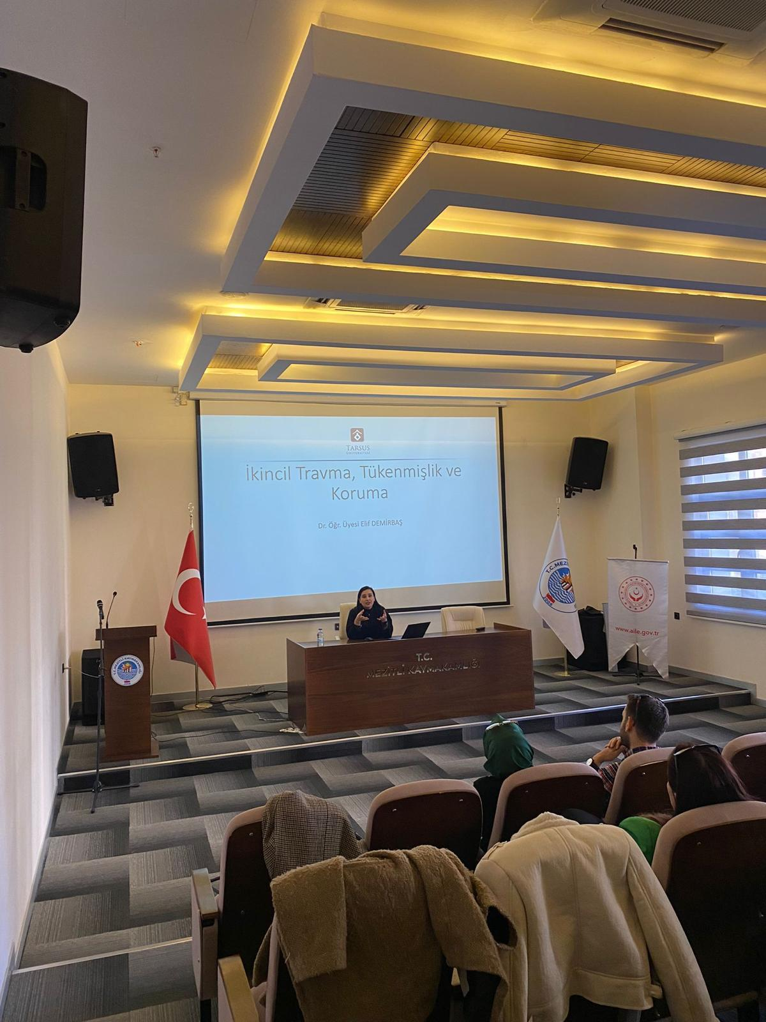
Topluma Katkı
Dr.Öğr.Üyesi Elif DEMİRBAŞ
Mersin ASHB İl Müd. İkincil Travma Tükenmişlik ve Korunma
Hedef Kitle: ASHB Uzman Personel
Tarih: 29.12.2023
2. Tarsus Belediyesi Eğiticilerin Eğitimi
Hedef Kitle: Belediye Personeli
Tarih: 17.03.2023

Slide 25
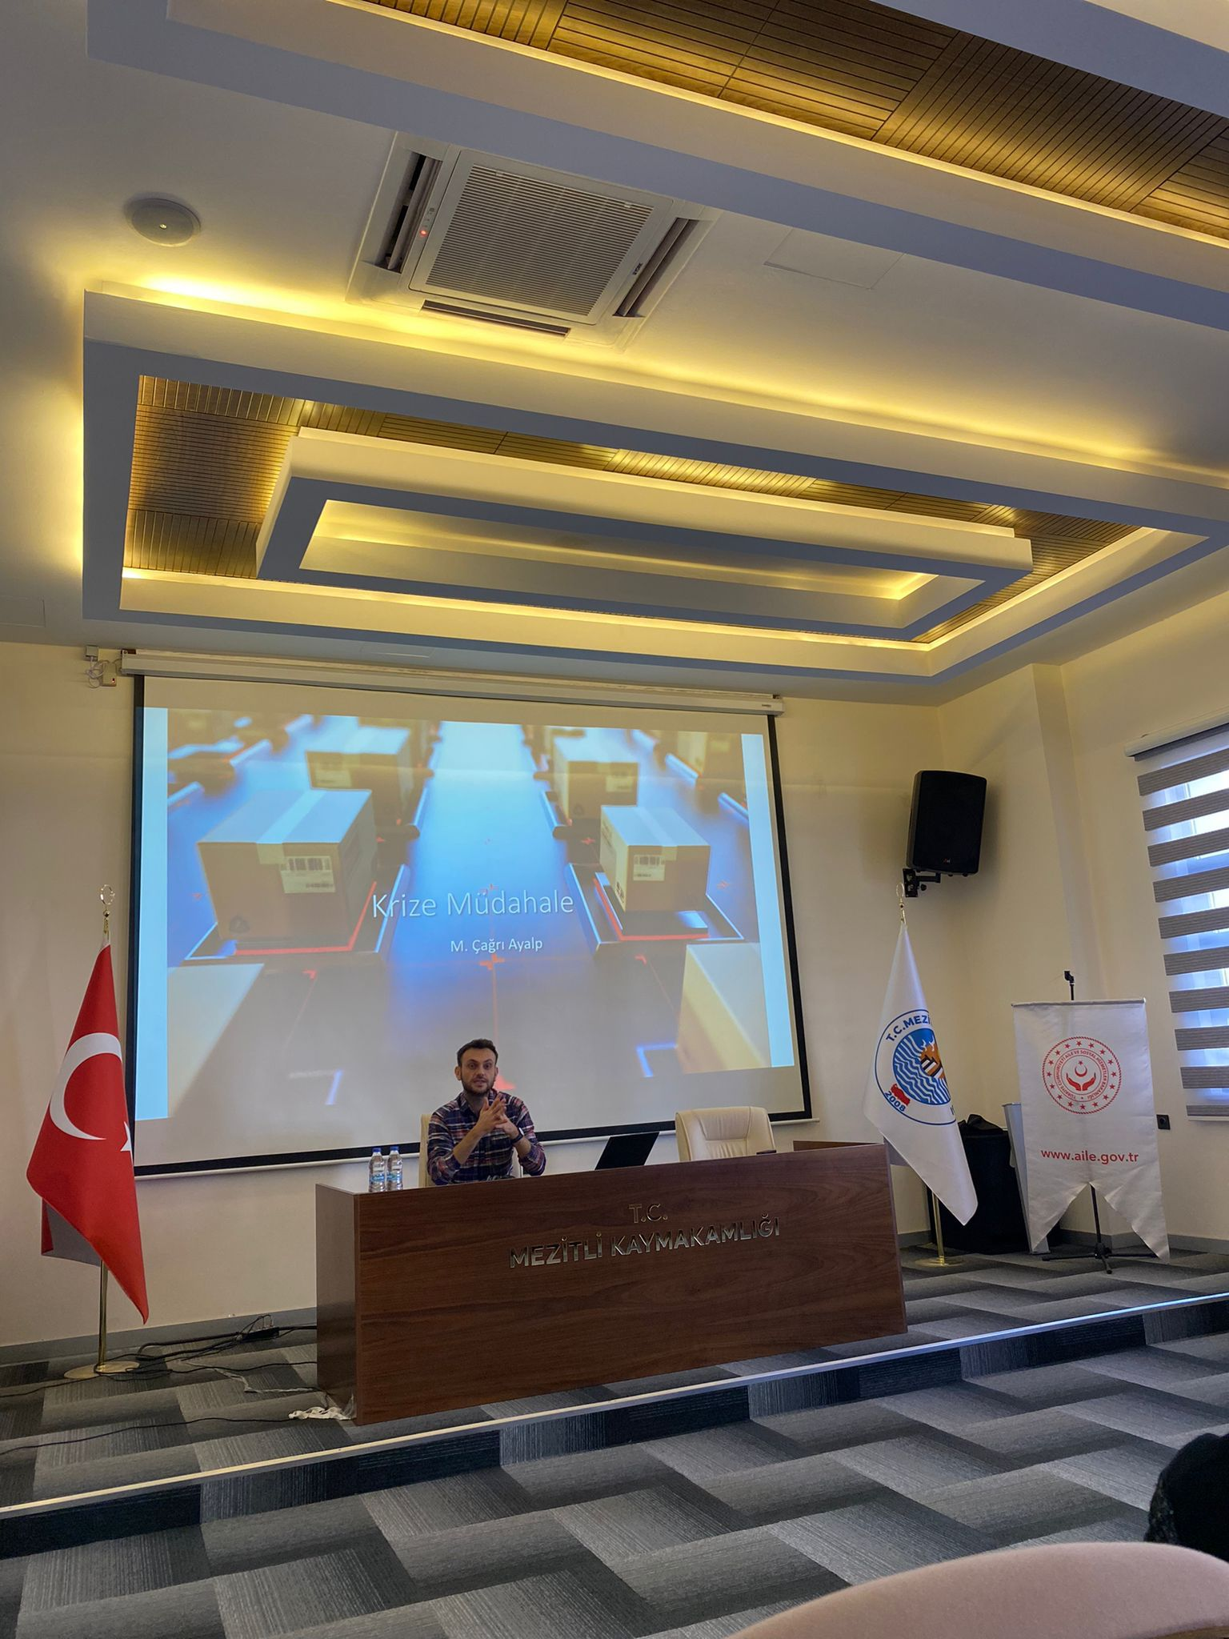
Topluma Katkı
Dr.Öğr.Üyesi Mustafa Çağrı AYALP
Mersin ASHB İl Müd. Kriz ve Krize Müdahale
Hedef Kitle: ASHB Uzman Personel
Tarih: 29.12.2023
2. Tarsus Belediyesi Eğiticilerin Eğitimi
Hedef Kitle: Belediye Personeli
Tarih: 17.03.2023

Slide 26
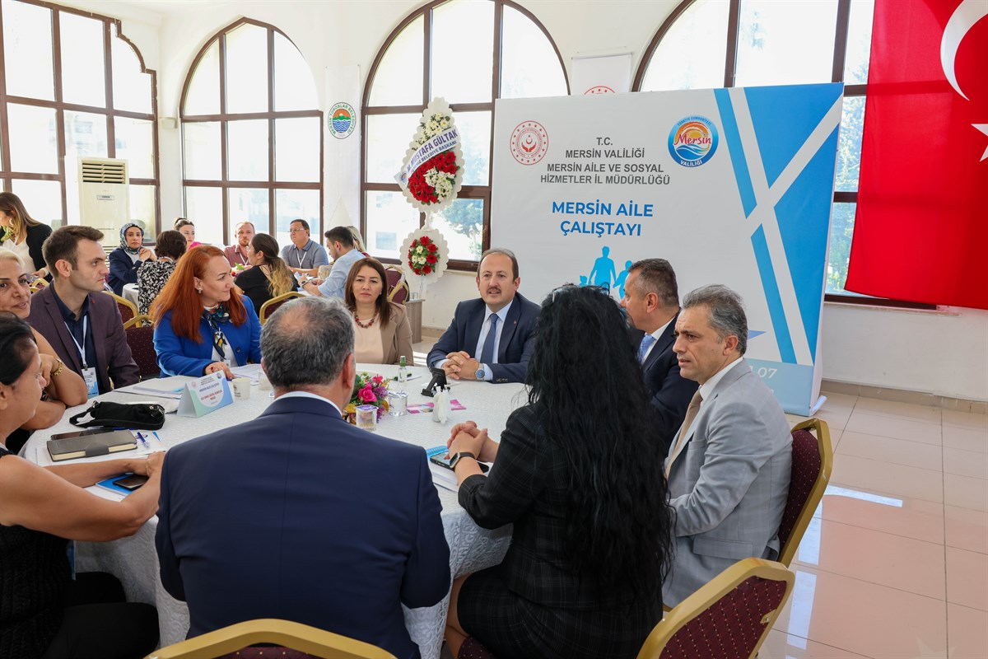
Topluma Katkı
Aile ve Sosyal Hizmetler Bakanlığı Mersin İl Müdürlüğü Aile Çalıştayı
Doç.Dr.Ayşe ALİCAN ŞEN
Aile Çalıştayı Moderatörü
Tarih: 21.09.2023
Dr.Öğr. Üyesi Aysel TEKGÖZ OBUZ
Aile, Teknoloji ve Dijitalleşme Masa Moderatörü
Tarih: 21.09.2023
Dr.Öğr.Üyesi Elif DEMİRBAŞ
Aile Eşitlik ve Adalet Masa Moderatörü
Tarih: 21.09.2023
Dr.Öğr.Üyesi Mustafa Çağrı AYALP
Aile Odaklı Sosyal Hizmetler Masa Moderatörü
Tarih: 21.09.2023

Slide 27
Erasmus + / Sosyal Hizmet

Slide 28
SWOT Analizi
Strengths - Güçler
Genç ve dinamik bir kadro
Bölgede başka sosyal hizmet bölümünün olmaması
Sosyal hizmetin sorun alanlarında çalışmış deneyimli öğretim elemanları
Öğretim elemanlarının projelere ilişkin bilgi ve deneyiminin olması
Topluma katkı faaliyetlerinin ve farklı kurum – kuruluşlarla işbirliği gerçekleştirilebilmesi
Uygulama ağırlıklı bir eğitim müfredatının olması ve uygulamaların farklı kuruluşlarda yapılabilmesi
Kalite ve akreditasyon süreçlerine hakimiyet olması nedeniyle bölümün kuruluş temelinin sağlam olması
Weaknesses – Zayıflıklar
Uluslararası ilişkilerin başlangıç düzeyinde olması
Çift anadal-yandal olanaklarının henüz oluşmaması
Threats - Tehditler
Fazla ders yükü
Çevre illerde bölümün açılması Tarsus Ün. çekici kılmayabilir
Opportunities - Fırsatlar
Çevreden öğrencilerin tercih edebilmesi
Kontenjan doluluk oranının yüksek potansiyele sahip olması
Yüksek Lisans ve Doktora için de tercih edilebilirlik

